Slide 1
Mein Alltag
Zeitangaben

Slide 2
Zeitangaben
3:00 - Es ist drei Uhr.
3:05 - Es ist fünf nach drei.
2:55 - Es ist fünf vor drei .
2:30 - Es ist halb drei.
2:15 - Es ist Viertel drei.
Es ist Viertel nach zwei.
Es ist fünfzehn nach zwei.

Slide 3
Zeitangaben
2:45 - Es ist Viertel vor drei.
Es ist Dreiviertel drei.
Es ist fünfzehn vor drei.
2:25 - Es ist fünf vor halb drei.
2:35 - Es ist fünf nach halb drei.

Slide 4
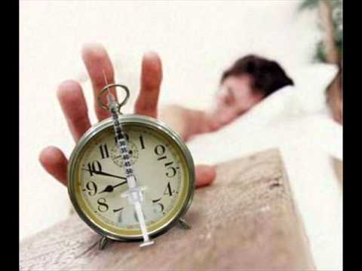
Antworte, bitte!
Wann klingelt dein Wecker? – Um …………. Uhr.
Wann beginnt die Schule? – Um......................
Wann machst du deine Hausaufgaben?.................................
Wann gehst du ins Bett?.......................................
Wann kommt deine Lieblingssendung im Fernsehen? .......................
Wann geht die Sonne auf? ...................................
Wann geht die Sonne unter? ...............................

Slide 5
mein Vormittag – moje dopoludnie
Ich stehe um.........auf.
Ich wasche mich um.... .
Ich ziehe mich um... an.
Ich frühstücke um …. .
Ich gehe/fahre zur Schule um …. .
Ich lerne von …. bis …. in der Schule.

Slide 6
mein Nachmittag – moje popoludnie
Ich esse um ... zu Mittag.
Zwischen ..... und .... . habe ich AG. (Sport, Musik)
Ich komme um .... wieder nach Hause.
Ich mache um .... meine Hausaufgaben.
Ich sortiere um .... meine Schulsachen.
Ich esse um …. mein Abendbrot.

Slide 7
mein Abend– môj večer
Ich höre um … Musik.
Zwischen ..... und .... . verbringe ich Zeit mit meinen Eltern. (meinen Freunden, Geschwistern)
Ich dusche mich um .... .
Ich gehe um …. ins Bett.
Ich schlafe etwa um …. ein .

Slide 8
mein Vormittag – moje dopoludnie
Ich stehe um.........auf. | Vstávam o .... .
Ich wasche mich um.... . | Umývam sa o ... .
Ich ziehe mich um... an. | Obliekam sa o ... .
Ich frühstücke um …. . | Raňajkujem o .... .
Ich gehe/fahre zur Schule um …. . | Idem/cestujem do školy o ... .
Ich lerne von …. bis …. in der Schule. | Učím sa v škole od ... do ... .

Slide 9
mein Nachmittag – moje popoludnie
Ich esse um ... zu Mittag. | Obedujem o ... .
Zwischen ..... und .... . habe ich AG. (Sport, Musik) | Medzi .... a ... mám krúžky.
Ich komme um .... wieder nach Hause. | O ... prichádzam opäť domov.
Ich mache um .... meine Hausaufgaben. | O... si robím úlohy.
Ich sortiere um .... meine Schulsachen. | O ... si triedim školské potreby.
Ich esse um …. mein Abendbrot. | O ... večeriam.

Slide 10
mein Abend– môj večer
Ich höre um … Musik. | Počúvam hudbu... .
Zwischen ..... und .... . verbringe ich Zeit mit meinen Eltern. (meinen Freunden, Geschwistern) | Medzi .... a ... trávim čas s mojimi rodičmi. (priateľmi, súrodencami)
Ich dusche mich um .... . | Sprchujem sa o .... .
Ich gehe um …. ins Bett. | Idem spať o .... .
Ich schlafe etwa um …. ein . | Zaspím približne o ... .

Slide 11
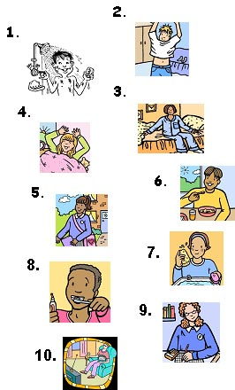

Slide 12
fahren – cestovať, jazdiť
1. ich fahre
2. du fährst
3. er
sie fährt
es
nach Hause in die Schule
ins Ausland (do zahraničia)
1.wir fahren
2. ihr fahrt
3. sie
fahren
Sie
nach Deutschland
nach Berlin

